Slide 1

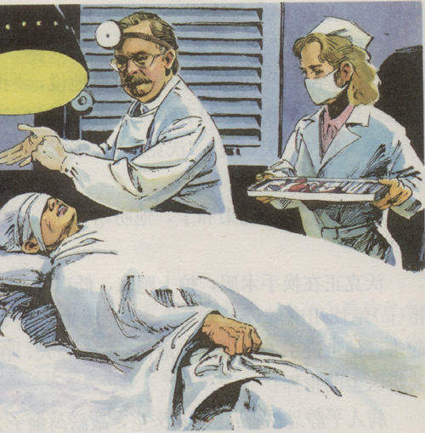
军
神

Slide 2
生字
沃 龄 匪 醉 勉 承
刘 拒 剂 施 哼 堪 晕
绷 吭 衷

Slide 3
词语
年龄 土匪 拒绝 施行
勉强 过奖 诊所 惊疑
从容镇定 目光柔和
肃然起敬 麻醉剂

Slide 4
沃克医生称
刘伯承
军神
惊
人
求治
术前
术中
术后
的
毅
力
镇定、平静
一声不吭

Slide 5
部首：乛
返回

Slide 6
部首：力
返回

Slide 7
部首：酉
返回

Slide 8
部首：匚
返回

Slide 9
部首：齿
返回

Slide 10
刘伯承(1892—1986)四川开县人。1914年加入孙中山领导的中华革命党，1926年加入中国共产党。1927年参加领导南昌起义，后留学苏联。土地革命战争时期任中央革命委员会总参谋长。参加二万五千里长征。抗战时期任八路军129师师长。解放战争时期任晋冀鲁豫军区司令员、中原军区司令员、第二野战军司令员、南京市市长。解放后任西南军政委员会主席、中共中央军委副主席。1955年授予元帅军衔，并长期担任党和国家重要领导职务，他是中国人民解放军的创始人和领导人之一，伟大的无产阶级革命家和军事家。
返回

